Slide 1
Ο ΚΥΚΛΟΣ ΤΟΥ ΝΕΡΟΤ
ΚΑΡΑΜΠΕΡΗΣ ΑΝΔΡΕΑΣ

Slide 2
ΜΑΘΗΜΑ | Γλώσσα Δ’ Τάξης του Δημοτικού, Μελέτη Περ/ντος και Ευέλικτη Ζώνη (Διαθεματική προσέγγιση)
ΕΝΟΤΗΤΑ | Ενότητα 2 «Ρώτα το νερό … τι τρέχει». (Γλώσσα) Ενότητα 3 «Το νερό, πολύτιμες σταγόνες». (Μελέτη)
ΣΚΟΠΟΣ | Είναι οι μαθητές να κατανοήσουν την σημασία του νερού για την διατήρηση της ζωής στη γη ώστε να ευαισθητοποιηθούν στην ανάγκη ορθολογικής χρήσης του αλλά και προστασίας του.
ΣΤΟΧΟΙ | Με βάση τις πρότερες γνώσεις των μαθητών για το νερό να ανακαλύψουν μόνοι τους (ανακαλυπτική μάθηση) την σημαντικότητα του νερού για την ύπαρξη ζωής. Να περιγράφουν τον κύκλο του νερού και τις μορφές του στην φύση. Να συνδέσουν τις διάφορες μορφές του νερού με τις μεταβολές της φυσικής κατάστασής του. Να γνωρίσουν τα μετεωρολογικά φαινόμενα. Να αποκτήσουν οικολογική συνείδηση. Να συνειδητοποιήσουν τη σημασία του νερού ως φυσικού πόρου και τους κινδύνους που απειλούν τα αποθέματά του και την καταλληλόλητά του.

Slide 3

Διαδραστικός Πίνακας
Για την διδασκαλία της συγκεκριμένης ενότητας και την επίτευξη των στόχων θα χρησιμοποιηθεί ο διαδραστικός πίνακας με το ελεύθερο και ανοιχτό λογισμικό OpenBoard.
Το μάθημα δημιουργήθηκε σε σελίδες του OpenBoard και αξιοποιήθηκαν κάποια εργαλεία του προγράμματος .

Slide 4
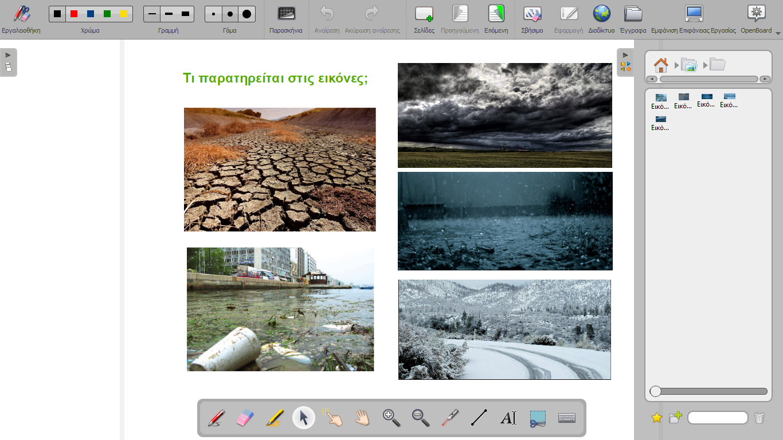
Εισαγωγή
Για την εισαγωγή των μαθητών δίνονται εικόνες μέσω του προγράμματος για αφόρμηση, προβληματισμό και διατύπωση ερωτημάτων.
Οι μαθητές μέσα από τα βιώματα τους αρχίζουν να ανακαλούν και να εκφράζουν ιδέες, πρότερες αντιλήψεις, προυπάρχουσες γνώσεις.

Slide 5
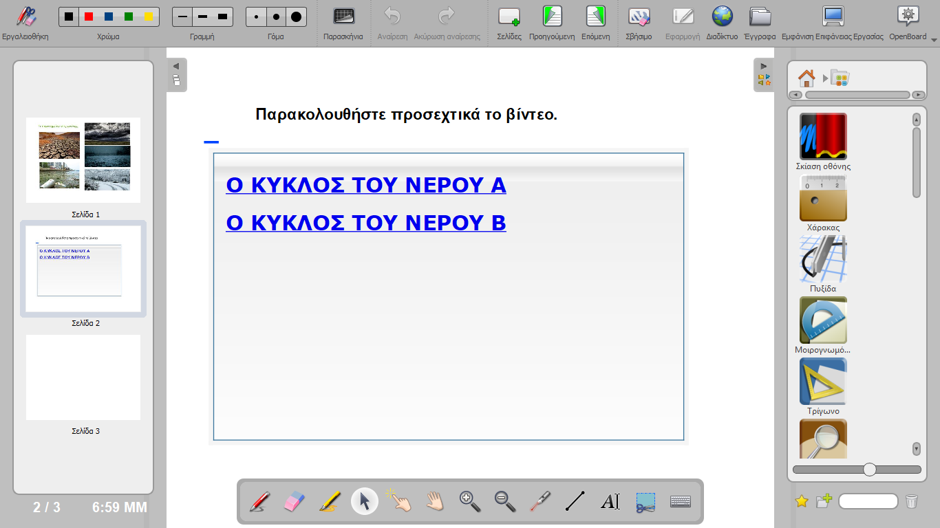
Έπειτα από την συζήτηση και τον καταιγισμό ιδεών οι μαθητές καλούνται να δουν προσεκτικά δύο βίντεο τα οποία έχουν λέξεις κλειδιά, εξηγείται ο κύκλος του νερού, οι διάφορες μορφές του καθώς και η ρύπανση του νερού από τον ίδιο τον άνθρωπο .

Slide 6
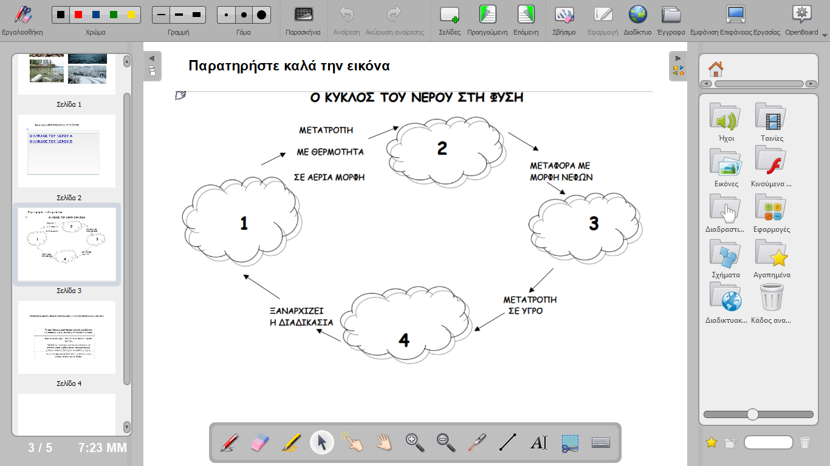
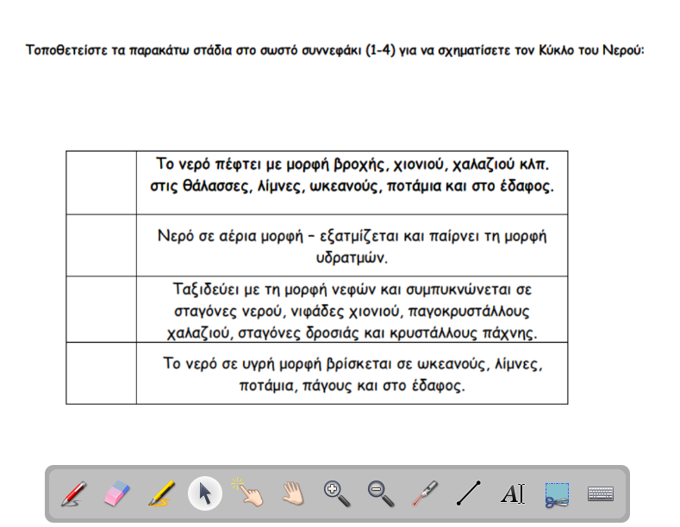
Φύλλο εργασίας

Slide 7
Για αναστοχασμό
Μπορούμε να δώσουμε στους μαθητές την παρακάτω διαδραστικού περιεχομένου άσκηση.
http://5dim-pyrgou.ilei.sch.gr/energy/activities/exercises/stage1/water_match/watercycle.htm

